Slide 1
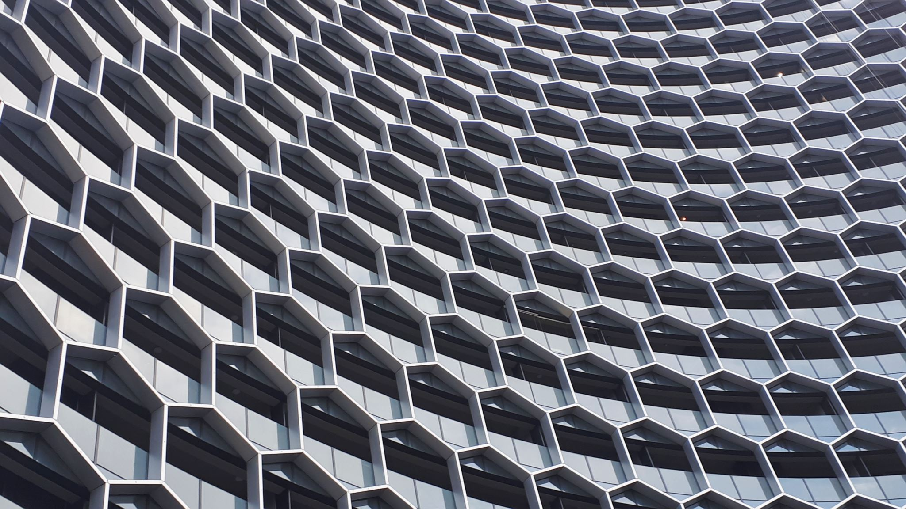
Façade Pattern
Structural design pattern

Slide 2
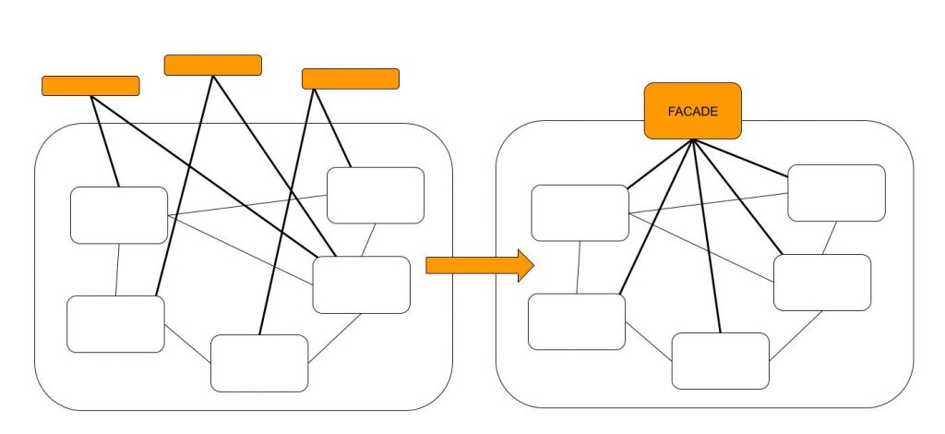
Doel van het Façade Pattern
Façade fungeert als mediator → Client communiceert met mediator
Vereenvoudiging van de client(class) code

Slide 3
Wanneer overwegen?
Als je een uniforme interface wilt hebben waarmee je eenvoudig toegang krijgt tot (complexe) subsystemen.
Als je de afhankelijkheid tussen clients en subsystemen wilt minimaliseren.

Slide 4
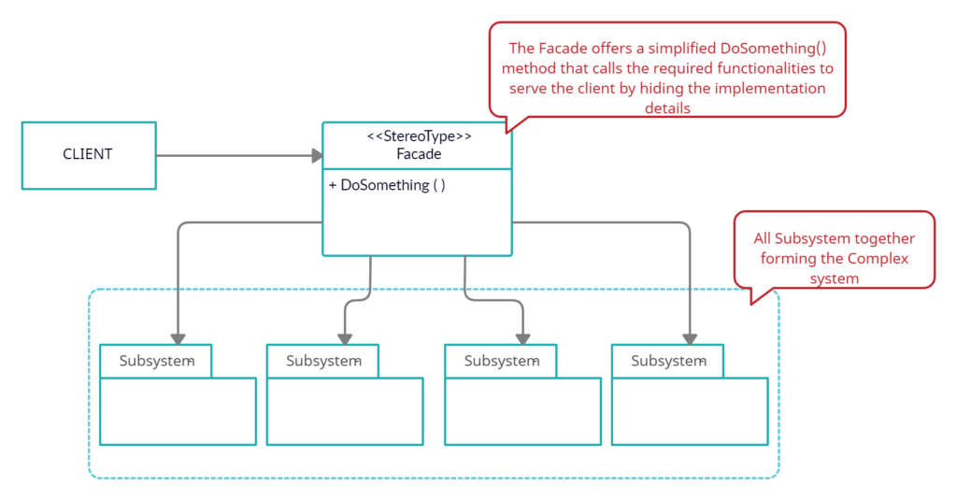
Overview

Slide 5
Voor- en nadelen
Voordelen
Nadelen
Het minimaliseert de complexiteit van subsystemen.
Mogelijkheid om enkel de methoden te definiëren die specifiek zijn voor de eisen van de client, zonder daarbij alle mogelijke opties aan te bieden.
Verbetert de leesbaarheid en bruikbaarheid van de code.
Bevordert de losse koppeling van subclasses (alleen via façade).
Complexe implementatie (vooral i.c.m. bestaande code).
Verhoogde complexiteit door extra laag.

Slide 6
Casus Autofabriek
We willen een auto (laten) maken. Daar is meer voor nodig dan alleen de actie “maak auto”. Dit alles bestaat uit verschillende sub processen. Hier willen we als client echter niet mee worden geconfronteerd. Het enige wat wij willen is aangeven dat:
Er een nieuwe dag moet worden gestart.
Er een auto moet worden gemaakt.
Dat de dag weer moet worden afgesloten.

Slide 7
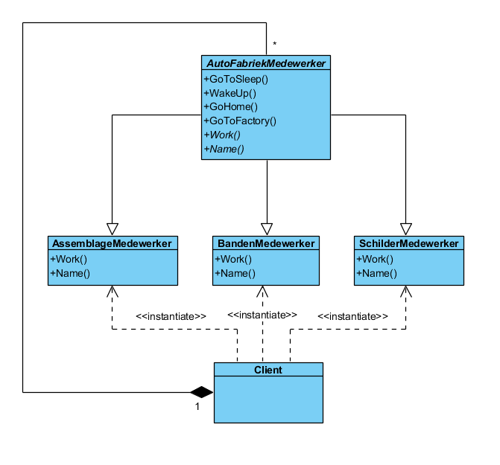
Class-Diagram zonder Facade

Slide 8
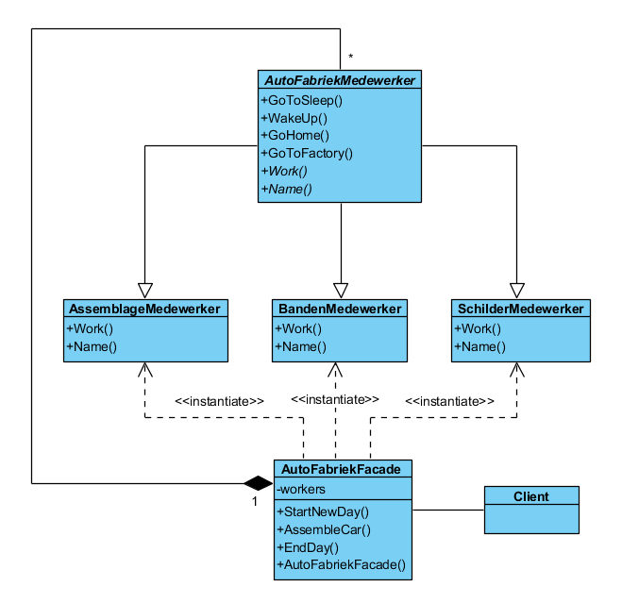
Class-diagram met Facade

Slide 9
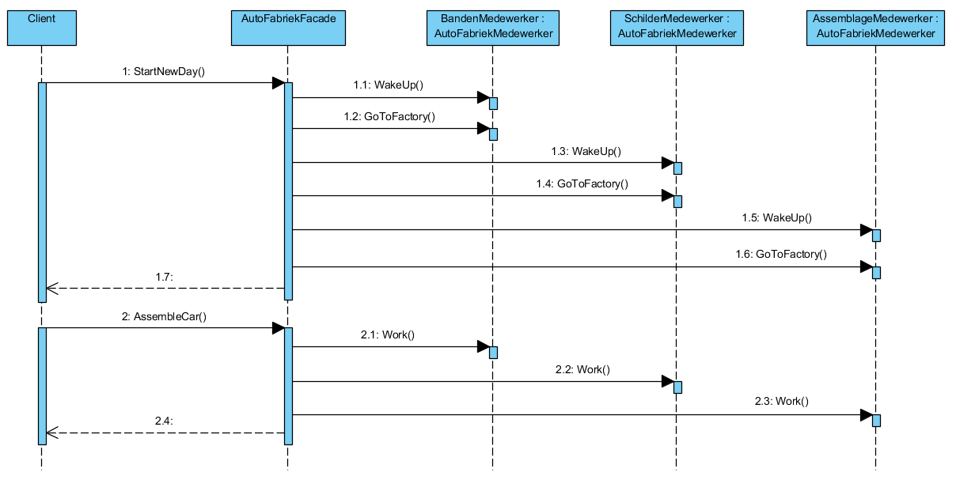
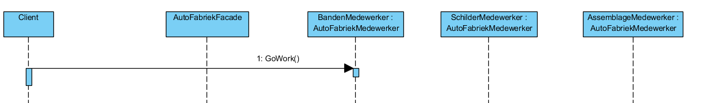
Sequence-diagram

Slide 10


